Slide 1


건국대학교 경영대 동아리
스크린쿼터
영상제
2015.11.27. 6PM
경영대 202호

Slide 2
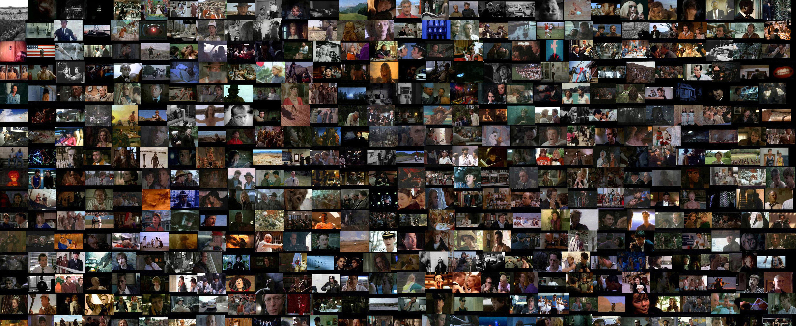
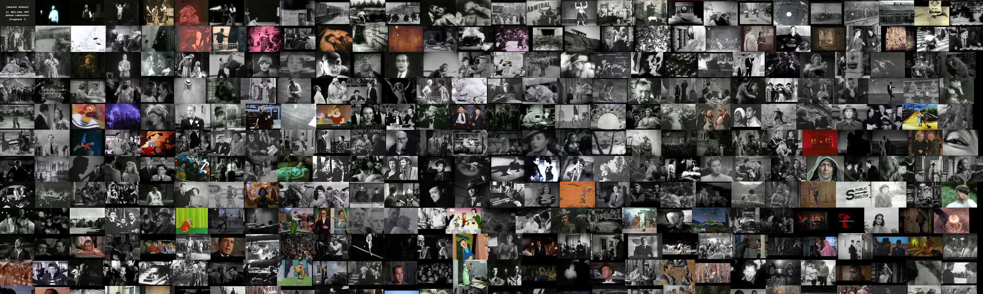
건국대학교 경영대 동아리
스크린쿼터
영상제
2015.11.27. 6PM
경영대 202호

